Slide 1
Scalable Multiagent Driving Policies For Reducing Traffic Congestion
Jiaxun Cui, William Macke, et al.
AAMAS 2021

Slide 2
提纲
研究背景
模型算法
实验总结

Slide 3
提纲
背景介绍
研究背景
研究现状
主要贡献

Slide 4
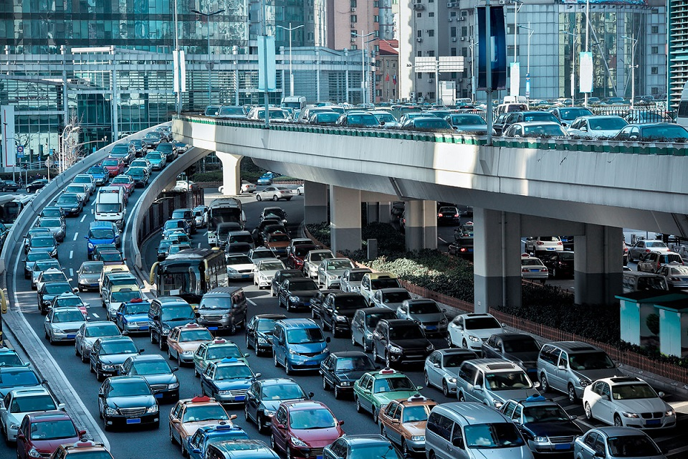

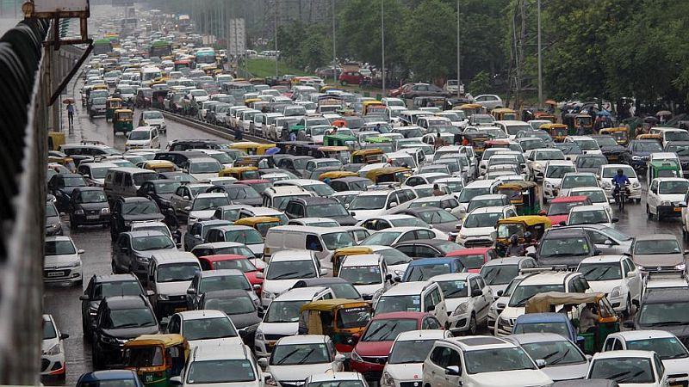
研究背景
What caused Congestion?
Mismatch between road infrastructure and demand
Temporary traffic flow disruptions
Self-interested drivers
Notes:
交通拥堵问题已经是一个研究了很多年的问题，造成交通拥堵的原因有很多：例如，现有道路基础设施与交通需求不匹配，即僧多粥少，车多路少；再者就是突然的交通流中断导致的拥堵，例如交通事故，某些道路突然封闭，或者车主不好的驾驶习惯，例如突然加速，突然减速，导致这种不正常的走走停停的现象扩散传播；还有就是自利的驾驶员，俗话说，人不为已，天诛地灭，我开车走在路网，当然想走最短最快的路，对吧。这就导致路网的交通流量可能会集中在某些路径，造成拥堵。

Slide 5
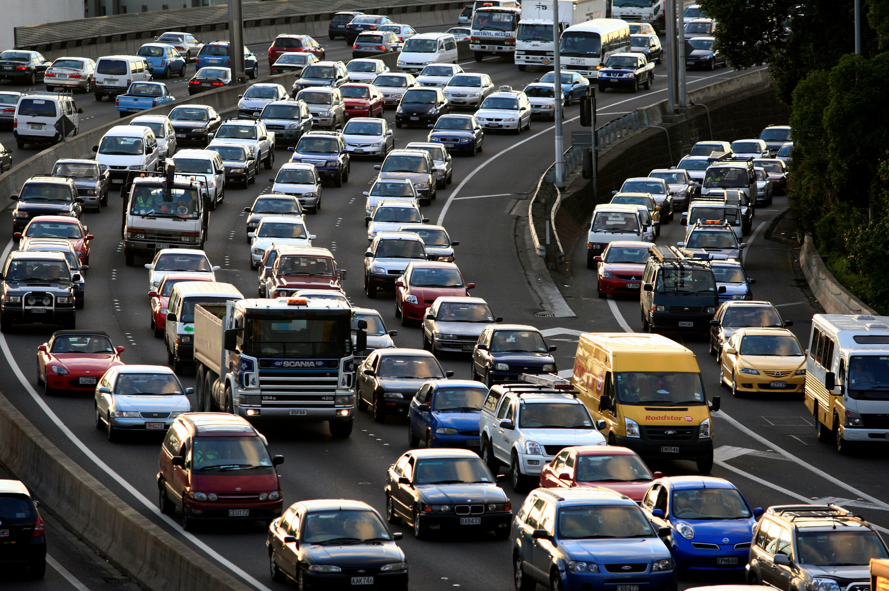
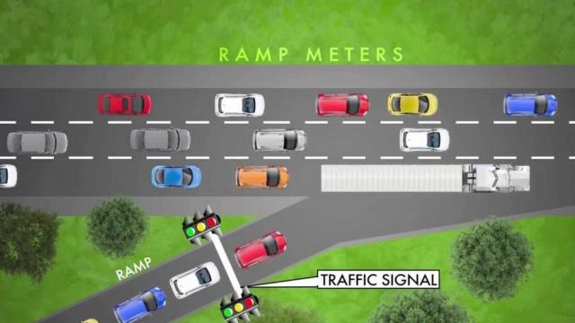
研究背景
An example of temporary disruption
车辆在入口匝道急剧减速，导致汇入时干道车流和匝道车流拥堵
在行驶过程中，车辆车速突然改变，产生 ’ phan-tom’ traffic jams
Notes:
下面我们来介绍一个临时交通中断的例子，匝道汇入就是一种可能会临时中断的情况，比如匝道车流想要汇入主道车流时， 主道车流就需要减速避免与匝道汇入车流碰撞，导致后续车流也减速，行成一种传播，导致断断续续走走停停，流速不均匀，导致拥堵发生。还有就是在行驶过程中，例如某些司机，习惯不好，猛踩刹车或者猛给油，流速也不均衡，也容易造成走走停停现象，出现拥堵。那有没有好的办法呢？

Slide 6
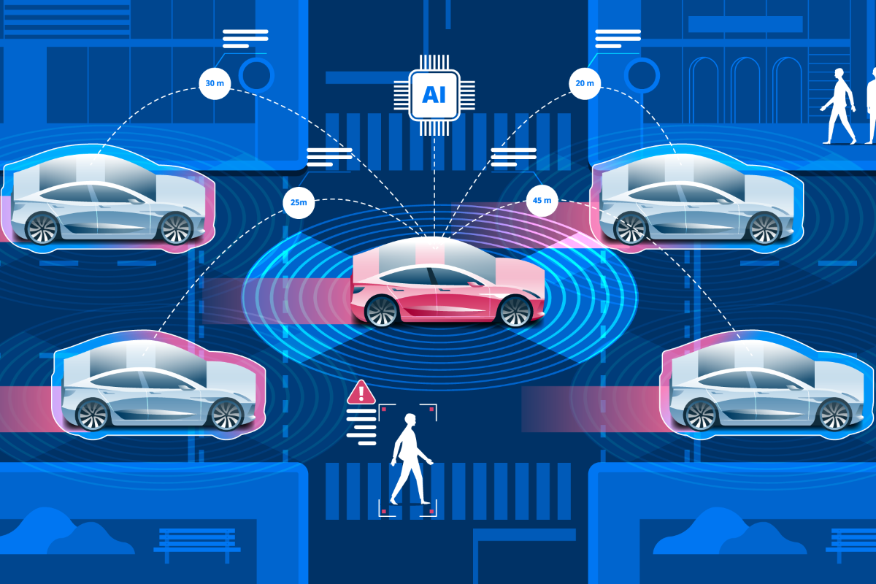
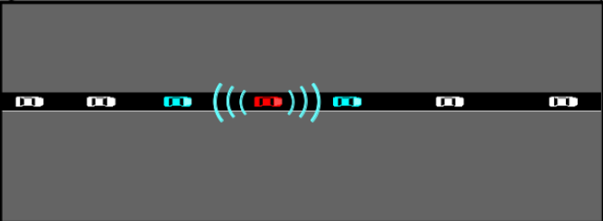
研究背景
Automated Vehicles
Self-interested drivers intend to maximize personal utility over social welfare
AVs how to solve congestion？
controlled by predefined policies（make them drive selflessly）
influence human-driver behaviors
Notes:
现在路上车都是人在开，想最大化自己的收益，导致没发达到社会效益最大化。那这篇文章就瞄准了一直比较火热的自动驾驶汽车，诶我不让人开，让算法开。自动驾驶近年来确实比较火，而且未来的前景也比较广阔，肯定最终会取代人类驾驶。所以这篇文章就研究在匝道汇入处自动驾驶汽车的驾驶策略，让其能够平稳加减速，影响人类驾驶员的行为，从而使车流均匀流动。

Slide 7

研究背景
现有RL方法的问题
评价指标不准确
利用平均行驶速度衡量路网效率，可能被Agent操纵，导致路网流入和流出降低
模拟路网规模小，可扩展性差
模拟的开放路网道路只有几百米长，车辆数量级低
模拟器训练较慢，但迁移学习缺乏扩展性
训练固定数目的$N_{AV}，不能$进行扩展
分布式方法依赖额外通信
利用V2V进行通信，但目前还未实现
分布式策略控制区域而非单个车辆
Notes:
最近几年的研究也表明，强化学习能够学习一种集中式的驾驶策略，比较有效，能提高路网上整个车流的平均行驶速度。
但是目前利用RL学习自动驾驶汽车的驾驶策略的研究也存在一些问题：
一个是评价指标不准确，他们发现平均行驶速度作为衡量路网效率的指标，可能会被Agent操控，导致路网流入和流出降低。
第二个是之前研究时所利用的模拟路网规模比较小，可扩展性差。为啥不在大网络上做？第一，每个av就是一个agent，车辆多了，状态空间和动作空间都会爆炸，第二，强化学习训练会慢成蜗牛。
所以针对二三两个点，提出了迁移强化学习，这里迁移学习场景一般是从环状模拟到简单的merge场景，再从模拟扩展到城市场景。当源和目标结构场景大小不同时，简单进行状态的添0操作，这可能会导致性能下降。
你可能会说，集中式爆炸了那你分布式做，而目前已有的研究的分布式方法假设车辆有V2V通信手段，能够给车辆提供信息，但这种手段还未实现。还有些研究分布式是分区域控制，就可能遗漏某些信息。

Slide 8
研究背景
主要贡献
评价指标不准确
Outflow congestion metric
模拟器训练较慢，但迁移学习缺乏扩展性
Modular Transfer reinforcement learning approach
分布式方法依赖额外通信
Fully distributed multiagent driving policy (no communication)
Notes:
针对上面的问题，这篇文章就逐一击破
提出了新的评价指标
利用模块化迁移学习，重用状态表示
最后提出一种完全的不需要额外通信的分布式车辆驾驶策略

Slide 9
提纲
评价指标设计
模型算法
大规模集中式策略
分布式策略

Slide 10

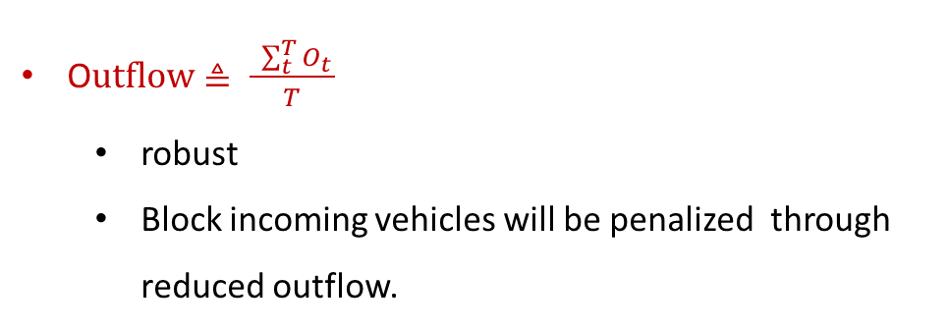
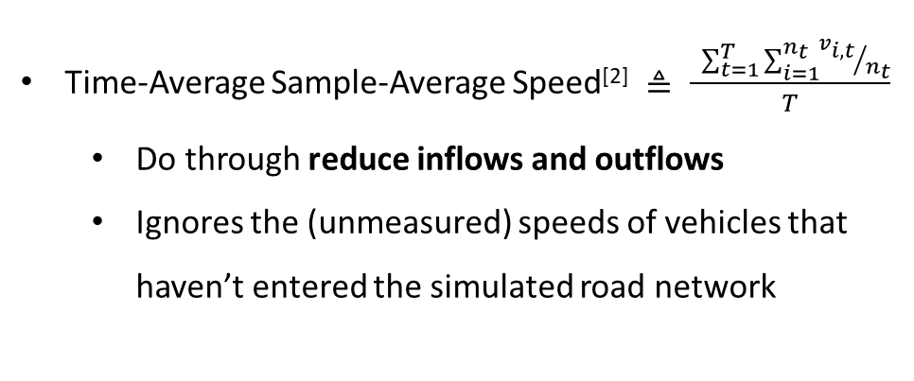
评价指标设计
Metric
Time-Average Sample-Average Speed^{[2]}$≜ \frac{ \sum_{t=1}^{T}{\sum_{i=1}^{n_{t}}{{v_{i,t}}/{n_{t}}}}}{T}$
Do through reduce inflows and outflows
Ignores the (unmeasured) speeds of vehicles that haven’t entered the simulated road network
Avs
Human-driven
controlled road
Block the
incoming vehicle
O$utflow≜ \frac{ \sum_{t}^{T}{O_{t }}}{T}$
robust
Block incoming vehicles will be penalized through reduced outflow.
Avs
Human-driven
controlled road
accelerate to
Maximum speed
[1] Kheterpal N, et al. Flow: Deep reinforcement learning for control in sumo[J]. EPiC Series in Engineering. 2018.
[2] Vinitsky E, et al. Benchmarks for reinforcement learning in mixed-autonomy traffic[C]. Conference on Robot Learning. 2018.
Notes:
Metric衡量策略的好坏，但是metric对于agent来说，不一定是有效的，可以使用与metric不同的reward作为RL代理的绩效度量
这篇文章是利用UC 伯克利提出的Flow框架结合SUMO做的，Flow benchmark中的评价指标用是xxx。这篇文章说集中式策略控制器会通过减少流入和流出来最大化这个值，因为这个指标忽视了还没有进入控制区域的车辆的速度。
用图来解释一下，例如，控制器通过阻止这辆汽车进入网络（比如让他急剧减速），直到有足够的空间让现有车辆加速到最大速度，从而最大化平均速度，这就相当于agent通过不正常的action执行学到了最大化平均速度的策略，这不ok。
所以，作者就提出了一个流出率度量，相比上面的为啥有效呢？不让车进入最终流出的车辆也会减少，相当于受到了惩罚，就不存在这种情况了。

Slide 11
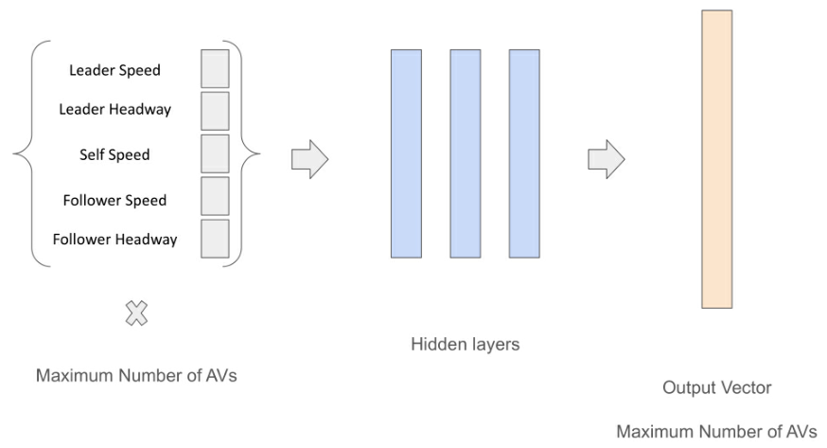
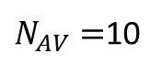
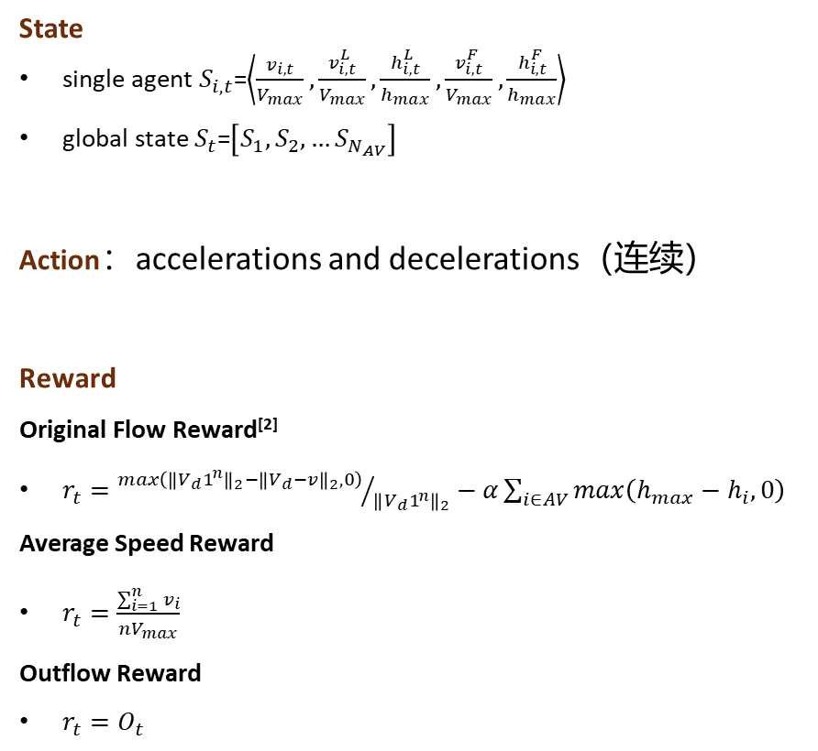
集中式策略
集中式多智能RL模型
$N_{AV}=$10
State
single agent $S_{i,t}$=$\left\langle \frac{v_{i,t}}{V_{max}}, \frac{v_{i,t}^{L}}{V_{max}}, \frac{h_{i,t}^{L}}{h_{max}}, \frac{v_{i,t}^{F}}{V_{max}}, \frac{h_{i,t}^{F}}{h_{max}}\right\rangle$
global state $S_{t}$=$\left[S_{1},S_{2},…S_{N_{AV}}\right]$
Action：accelerations and decelerations（连续）
Reward
Original Flow Reward^{[2]}
$r_{t}={max\left({\left\|V_{d}1^{n}\right\|}_{2}−{\left\|V_{d}−v\right\|}_{2},0\right)}/{{\left\|V_{d}1^{n}\right\|}_{2}}−α\sum_{i∈AV}{max\left(h_{max}−h_{i},0\right)}⁡$
Average Speed Reward
$r_{t}=\frac{\sum_{i=1}^{n}{v_{i}}}{nV_{max}}$
Outflow Reward
$r_{t}=O_{t}$
Avs
Human-driven
FIFO List
[1] Abdul R, et al. Dissipating stop-and-go waves in closed and open networks via deep reinforcement learning. ITSC. 2018
[2] Vinitsky E, et al. Benchmarks for reinforcement learning in mixed-autonomy traffic[C]. Conference on Robot Learning. 2018.
Notes:
有人还记得第二个点是啥吗？
集中式多智能体在进行大规模训练的时候，速度慢，所以用迁移学习迁移知识，但现有迁移学习可扩展性比较差，他就提出了一种模块化迁移学习的方式。
先看一下集中式多智能体的一些定义。
集中式控制器会控制固定数量的自动驾驶汽车，AV根据先进先出规则被添加到受控车辆列表中。
先介绍state、然后action Reward
作者分别设计了三种Rl的奖励进行了对比，注意这个奖励都是针对整个路网上的车辆来计算的。
第一种是Flow benchmark所采用的奖励，到所需速度的ℓ2范数距离和小间隔惩罚项组成。这一奖励希望每一辆车在保持前进距离的同时，每一步都尽可能接近预期的速度。
第二种是瞬时平均速度奖励
第三种是瞬时流出流量

Slide 12
大规模集中式
挑战
状态空间和动作空间维度爆炸
智能体Reward存在噪音
Reward存在延迟
Transfer reinforcement learning + Modular approach
Zero-Shot Transfer
Apply it
a small network
Trained policy
Avs
Human-driven
window
Notes:
集中式在大规模的道路上会出现一些挑战：
状态和动作空间随着受控车辆的数量呈指数增长
集中式Agent最重要的动作是靠近merge点的动作，但与拥堵相关的奖励是基于网络中的所有车辆计算的，大多数车辆受自身行为的影响比集中式控制器的影响更大，因此Agent的奖励非常嘈杂。
第三，由于自动驾驶汽车的加减速操作 对系统平均速度和流出的影响有延迟，奖励也有很大的延迟
所以，作者提出模块化的迁移学习。
他们在交叉口周围创建一个窗口，以便每个路段的长度与我们训练的较小网络中的相应路段相当。然后，把一个在小型网络中训练过的策略，应用到窗口中的AV，而窗口外的AV则充当人类司机。还起了个名字，叫Zero-shot transfer。
可以把这个窗口应用到key location

Slide 13
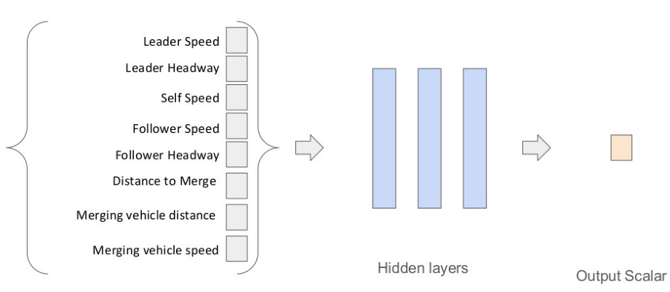
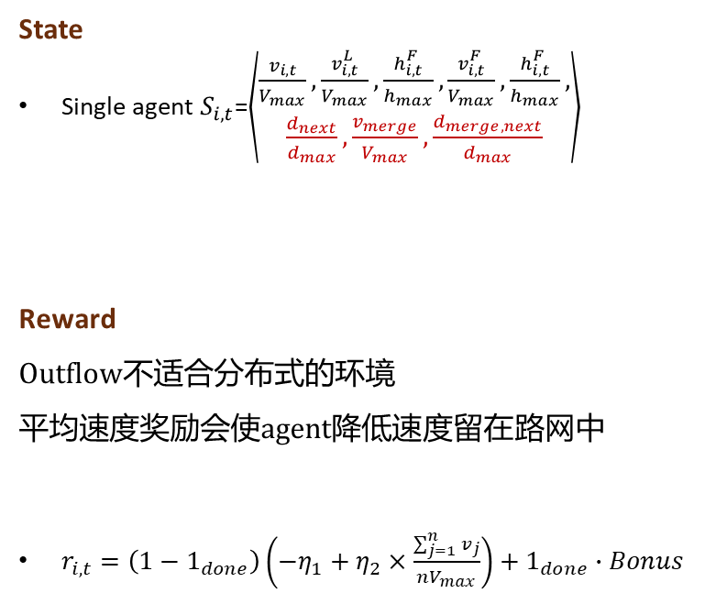
分布式策略
分布式多智能驾驶策略
State
Single agent $S_{i,t}$=$\left\langle \begin{aligned}\frac{v_{i,t}}{V_{max}}, \frac{v_{i,t}^{L}}{V_{max}}, \frac{h_{i,t}^{F}}{h_{max}}, \frac{v_{i,t}^{F}}{V_{max}}, \frac{h_{i,t}^{F}}{h_{max}}, \\ \frac{d_{next}}{d_{max}},\frac{v_{merge}}{V_{max}},\frac{d_{merge, next}}{d_{max}}\end{aligned}\right\rangle$
Reward
Outflow不适合分布式的环境
平均速度奖励会使agent降低速度留在路网中
$r_{i,t}=\left(1−1_{done}\right)\left(−η_{1}+η_{2}×\frac{\sum_{j=1}^{n}{v_{j}}}{nV_{max}}\right)+1_{done}∙Bonus$
结合一下？
selfish penalty
collaborative component
离开路网时获得奖金
指示器，指示车辆是否离开网络
Notes:
第三个问题是啥？集中式不好，分布式做，但是分布式多智能体最大的问题就是无法掌握全局的信息，那作者是这么说的。
加入了一些能够依靠车辆传感器获得的信息，包括：从AV到merge点的距离，下一个合并车辆的速度和到merge点的距离。
本地AV共享相同的策略，但每个AV只能访问本地Observation，执行自己的action，将所有AV的经验来训练策略。
在分布式环境下，outflow就不适合了，因为AV只有在模拟时才能获得奖励。代理无法观察到流出的车辆奖励。所以不能用了，如果用平均速度奖励又会使agent降低速度留在路网中来获得持续的速度奖励，那结合一下呢？
作者提出当agent留在路网时的每个时间步给予一个惩罚，然后在离开路网时给予一个奖金鼓励agent学习策略时尽量使车辆流出网络，这样就解决问题了。

Slide 14
提纲
实验设计
实验/总结
实验结果
总结

Slide 15
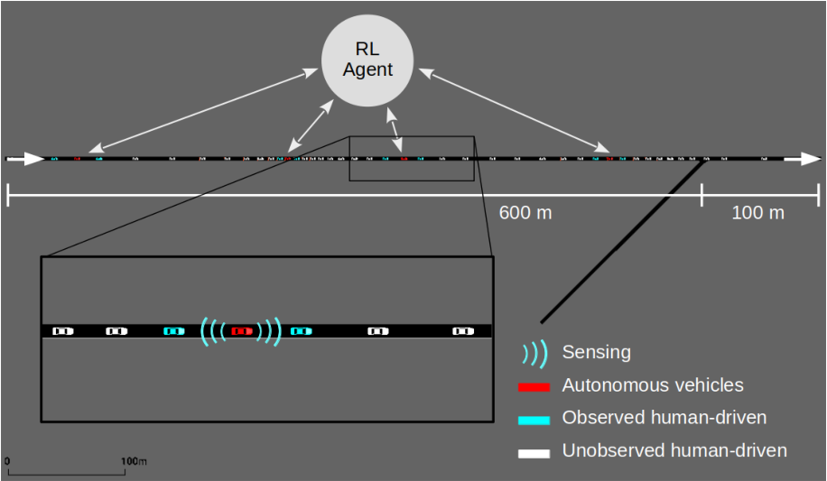
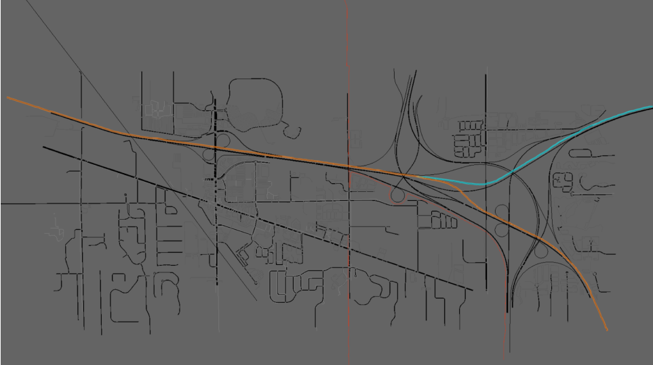
实验设计
简单场景
实验细节
模拟器：Flow + SUMO
merge处有优先级控制器，若优先级相同，低速让高速
主干道：2000 vehicles/h，90% human drivers， 10% Avs
Merge车道：200 vehicles/h，all human drivers
训练算法：PPO（简单提了一句）
真实场景
Notes:
实验在模拟器进行
两个场景 简单的几百米，真实的几千米

Slide 16
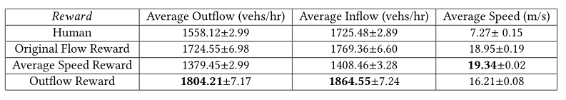
奖励函数比较
分析
三种Reward都提高了路网平均速度，但利用Average Speed Reward降低了整个路网的吞吐量
Outflow Reward 比 Original Flow Reward 的效果要好
Notes:
加入了人类司机作为baseline

Slide 17
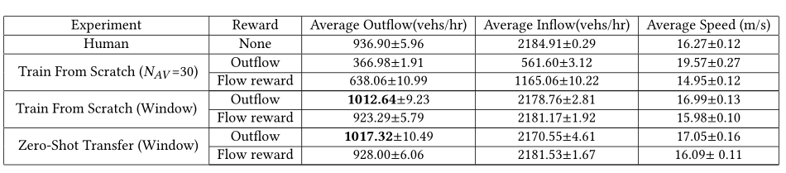

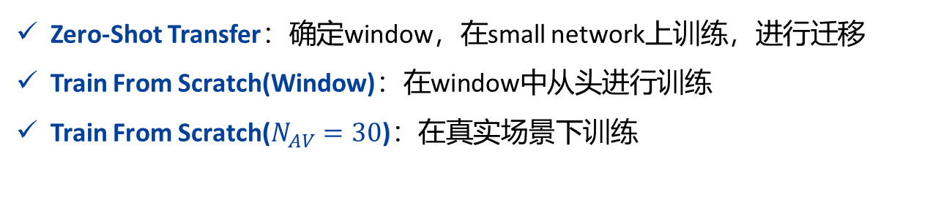
模块化迁移学习比较
Zero-Shot Transfer：确定window，在small network上训练，进行迁移
Train From Scratch(Window)：在window中从头进行训练
Train From Scratch($N_{AV}=30$)：在真实场景下训练
分析
Zero-Shot Transfer + OutFlow 效果优于其他
Train From Scratch($N_{AV}$=30)因为前述3个挑战无法达到好的效果

Slide 18
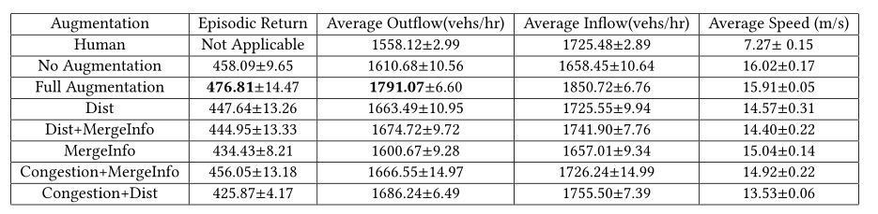
分布式状态增强
为分布式Agent提供额外信息
Congestion：当前AV与下一个merge处之间车辆的平均速度
Dist：当前AV到下一个merge处的距离
MergeInfo：当前AV到第一辆要merge的车辆的距离以及要merge车辆的速度
No Augmentation：没有其他额外信息
Full Augmentation：有上述三种额外信息
Notes:
对分布式状态特征的选择进行了实验，也就是之前添加的特征
可以看出加入这些特征能够提高性能

Slide 19
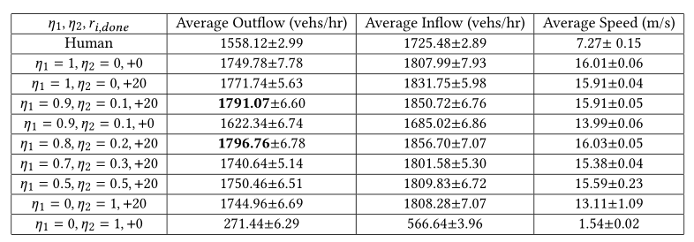
分布式reward参数调整
分析
完全使用平均速度导致车辆滞留在路网中，效果不及Human baseline
给予自私惩罚或者添加离开路网时的bonus，都能显著增加流出流量
Notes:
最后是对分布式环境下的reward的参数比例调整进行了实验
在某个点上，AV停下来，让合并的车辆全速行驶，以获得更多基于速度的奖励

Slide 20
总结
优点与总结
优点
背景前景好，故事好（自动驾驶）
重视Reward设计，比较新颖
实验扎实
总结
拥堵缓解相关工作
交叉口管理（信号灯控制的相关研究很多！）
定价（近几年顶会做的人比较少了）
自动驾驶（背景good）

